Slide 1
PROYECTO DE GRADO I
Maestría en Ing. de Software
Luisa Rincón
lfrincon@javerianacali.edu.co

Slide 2
Centro de Escritura Javeriano

Slide 3
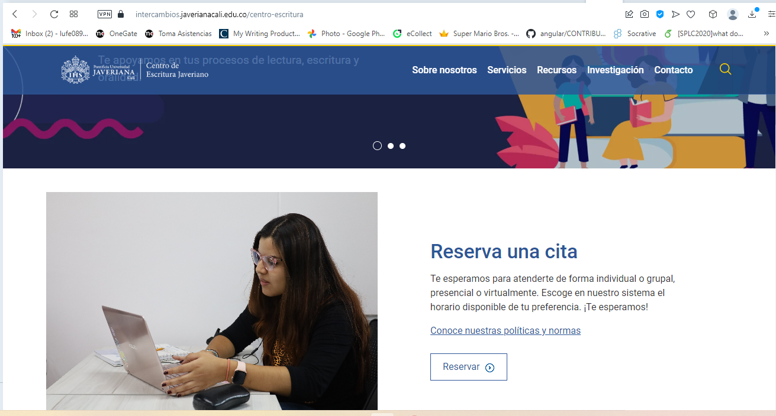
https://intercambios.javerianacali.edu.co/centro-escritura

Slide 4
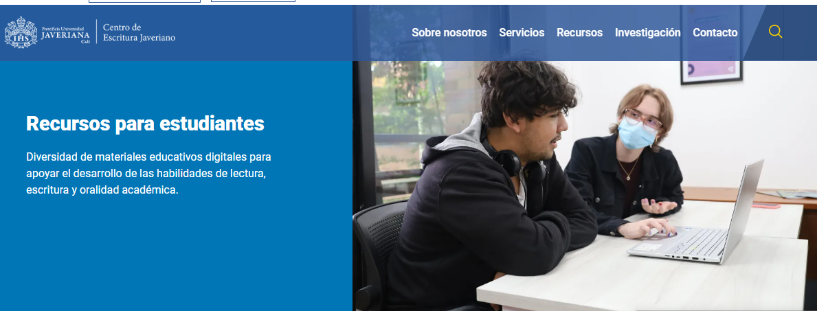
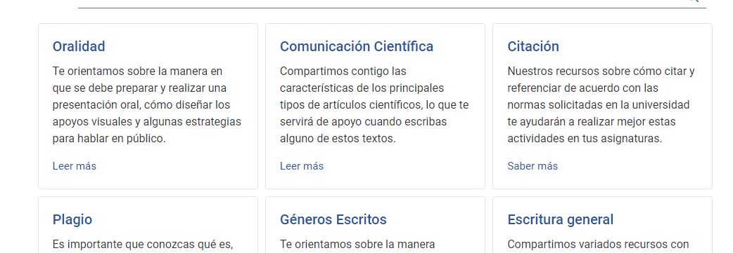
https://intercambios.javerianacali.edu.co/centro-escritura/recursos/recursos-para-estudiantes

Slide 5
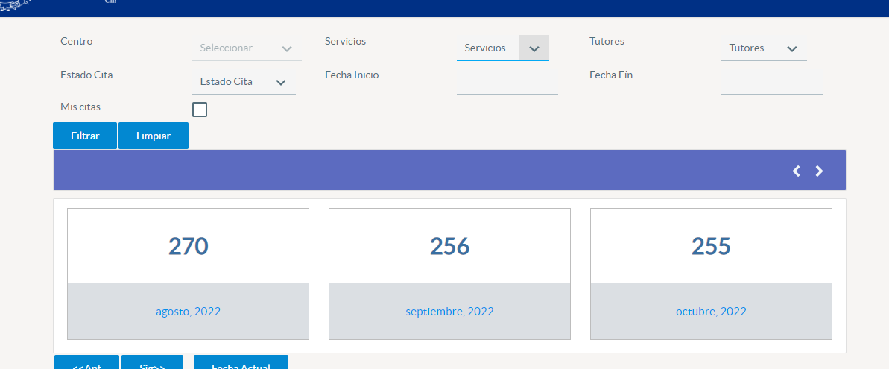

Slide 6
Biblioteca

Slide 7
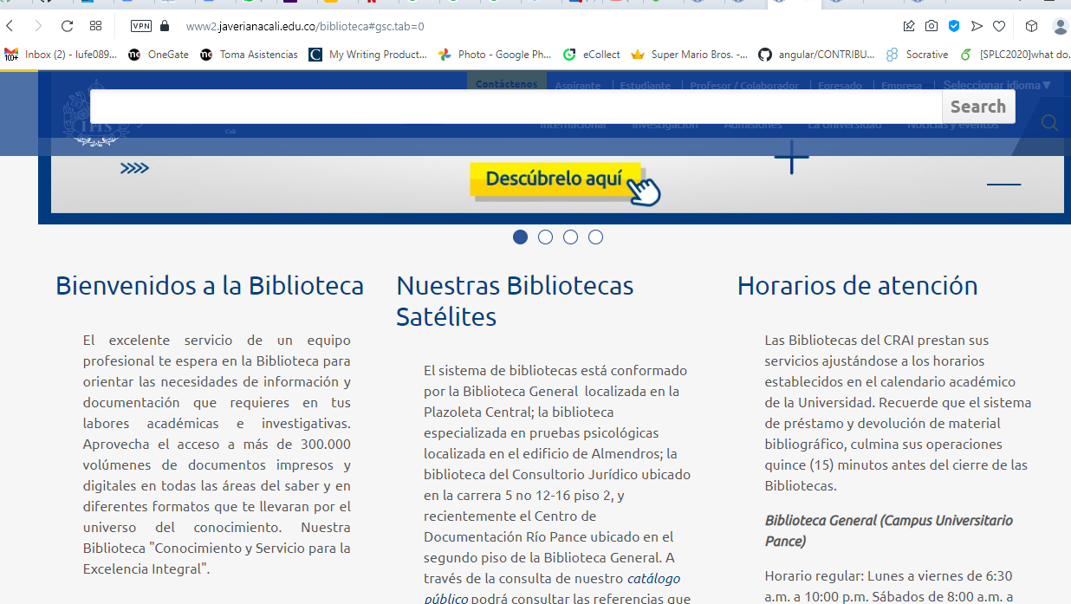
https://www2.javerianacali.edu.co/biblioteca#gsc.tab=0

Slide 8
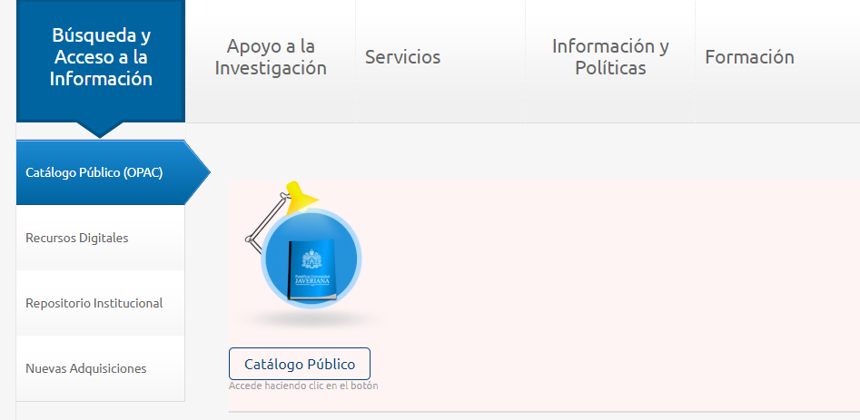
Búsquedas y acceso a información

Slide 9
Centro de Innovación y Emprendimiento Javeriano

Slide 10
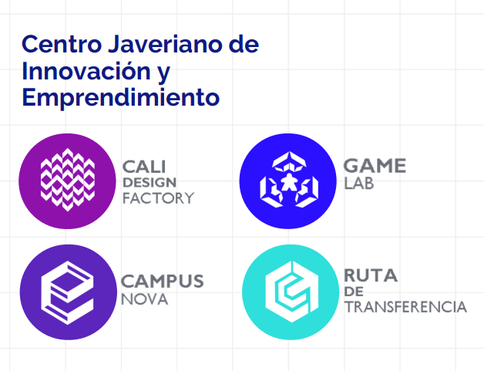

Slide 11
|

Slide 12
¿Qué es el proyecto de grado?
Es una actividad curricular que se exige a todos los estudiantes de la Maestría como parte de los requisitos de graduación.
Implica: Proyecto de Grado I y Proyecto de Grado II. Uno de los resultados de la asignatura Proyecto de Grado I es el documento de anteproyecto. En la asignatura Proyecto de Grado II el estudiante debe concluir el proyecto.
Tiempo: 6 meses a partir de la fecha de matricula de Proyecto de grado II. Extensión de tiempo implica pago del 25% adicional de matrícula por derechos de continuidad.
MÁXIMO 3 EXTENSIONES.

Slide 13
¿Cuáles son las características del proyecto de grado 1?
Documento para presentar el proyecto
Obligatorio: Director
[Título de Maestría]
Opcional: Co Director
[Título de Maestría]
Si es externo se requiere hoja de vida y aprobación del comité de programa
Pueden existir asesores

Slide 14
¿Cuáles son las plazos de entrega del anteproyecto?
LUNES 12 DE DICIEMBRE DEL 2022
Hasta tanto el estudiante realice esta entrega, no se reportará la nota de la asignatura Proyecto de Grado I*
Si no se entrega en el plazo la nota definitiva de la asignatura será 2.9

Slide 15
¿Cuáles son las partes del anteproyecto?
Explorar los anteproyectos de ejemplo disponibles en el repositorio

Slide 16
¿Cuáles son las partes del anteproyecto?
Introducción
Parte 1
Definición del problema, objetivo general y específicos, alcances, justificación,
Parte 2
Metodología, resultados esperados,
Posible título del Proyecto de Grado,
Marco teórico de referencia, trabajos relacionados,
Introducción, resumen, ficha técnica
Identificación del Director del Proyecto de Grado, Codirector y Asesores (si fueren requeridos), descripción de recursos, cronograma de actividades, bibliografía usada en el anteproyecto.
Parte 3

Slide 17

Directriz Trabajos de Grado
Proy. Grado
Objetivo: Anteproyecto
Director Trabajo de Grado
Estructura definida
Evaluación anteproyecto
Correcciones: 4 semanas
Proyecto de Grado I
Proyecto de Grado I

Slide 18



¿Cómo se evalúa el anteproyecto?
Explorar el formato de evaluación de anteproyectos
* APROBADO
Profesor familiarizado con el problema
* APROBADO SUJETO
A MODIFICACIONES
4 semanas
para
correcciones
Acta de
evaluación
* NO APROBADO

Slide 19
¿Cómo se evalúa el anteproyecto?
Criterios
Criterios
Marco téorico que refleje aspectos relevantes del problema
Criterios
Justificación: Interés, creatividad, innovación, utilidad
Construcción y claridad del documento
Aporte personal del estudiante
Grado de dificultad, pertinencia
Viabilidad objetivos, factibilidad técnica económica y competencia profesional
Criterios

Slide 20
Directriz Trabajos de Grado
Proy. Grado
Objetivo: Desarrollo del Proyecto
Jornadas de avances. Inicia en el 2023-1
Finalización del proyecto
Evaluación del proyecto
Correcciones: 3 semanas
Sustentación
Proyecto de Grado II
Proyecto de Grado I

Slide 21
PROYECTO DE GRADO I
Maestría en Ing. de Software
Luisa Rincón
lfrincon@javerianacali.edu.co

